Slide 1
Azure SQL
Presenter : 차유화
Phone : 010-5506-8384
Email : yhcha.h@gmail.com
Github : https://github.com/yhcha96

Slide 2
Index
SQL
SQL in Azure VM의 설치방법 및 사용방법
Azure SQL의 설치 방법 및 사용방법

Slide 3
01
SQL란
SQL 정의
SQL
(Structured Query Language)
DB를 구축하고 활용할 수 있게 해주는 언어
여러 명이 공유할 수 있고 데이터 양에 제한이 없는 DB 서버
Window Server OS에 설치 가능

Slide 4
02
Azure에서 SQL
Azure SQL과 SQL in Azure VM
Azure SQL
PaaS, DBaaS
사용자 DB만 사용가능
SSMS로 관리
SQL virtual machine
IaaS
VM에 SQL이 기본적으로 설치되어 있음
사용자DB뿐만 아니라 시스템DB도 사용가능
SSMS(SQL Server Management Studio)
Local, 원격 SQL 서버 관리 툴
원격 관리 시 TCP 1433 포트를 열어줘야 함

Slide 5
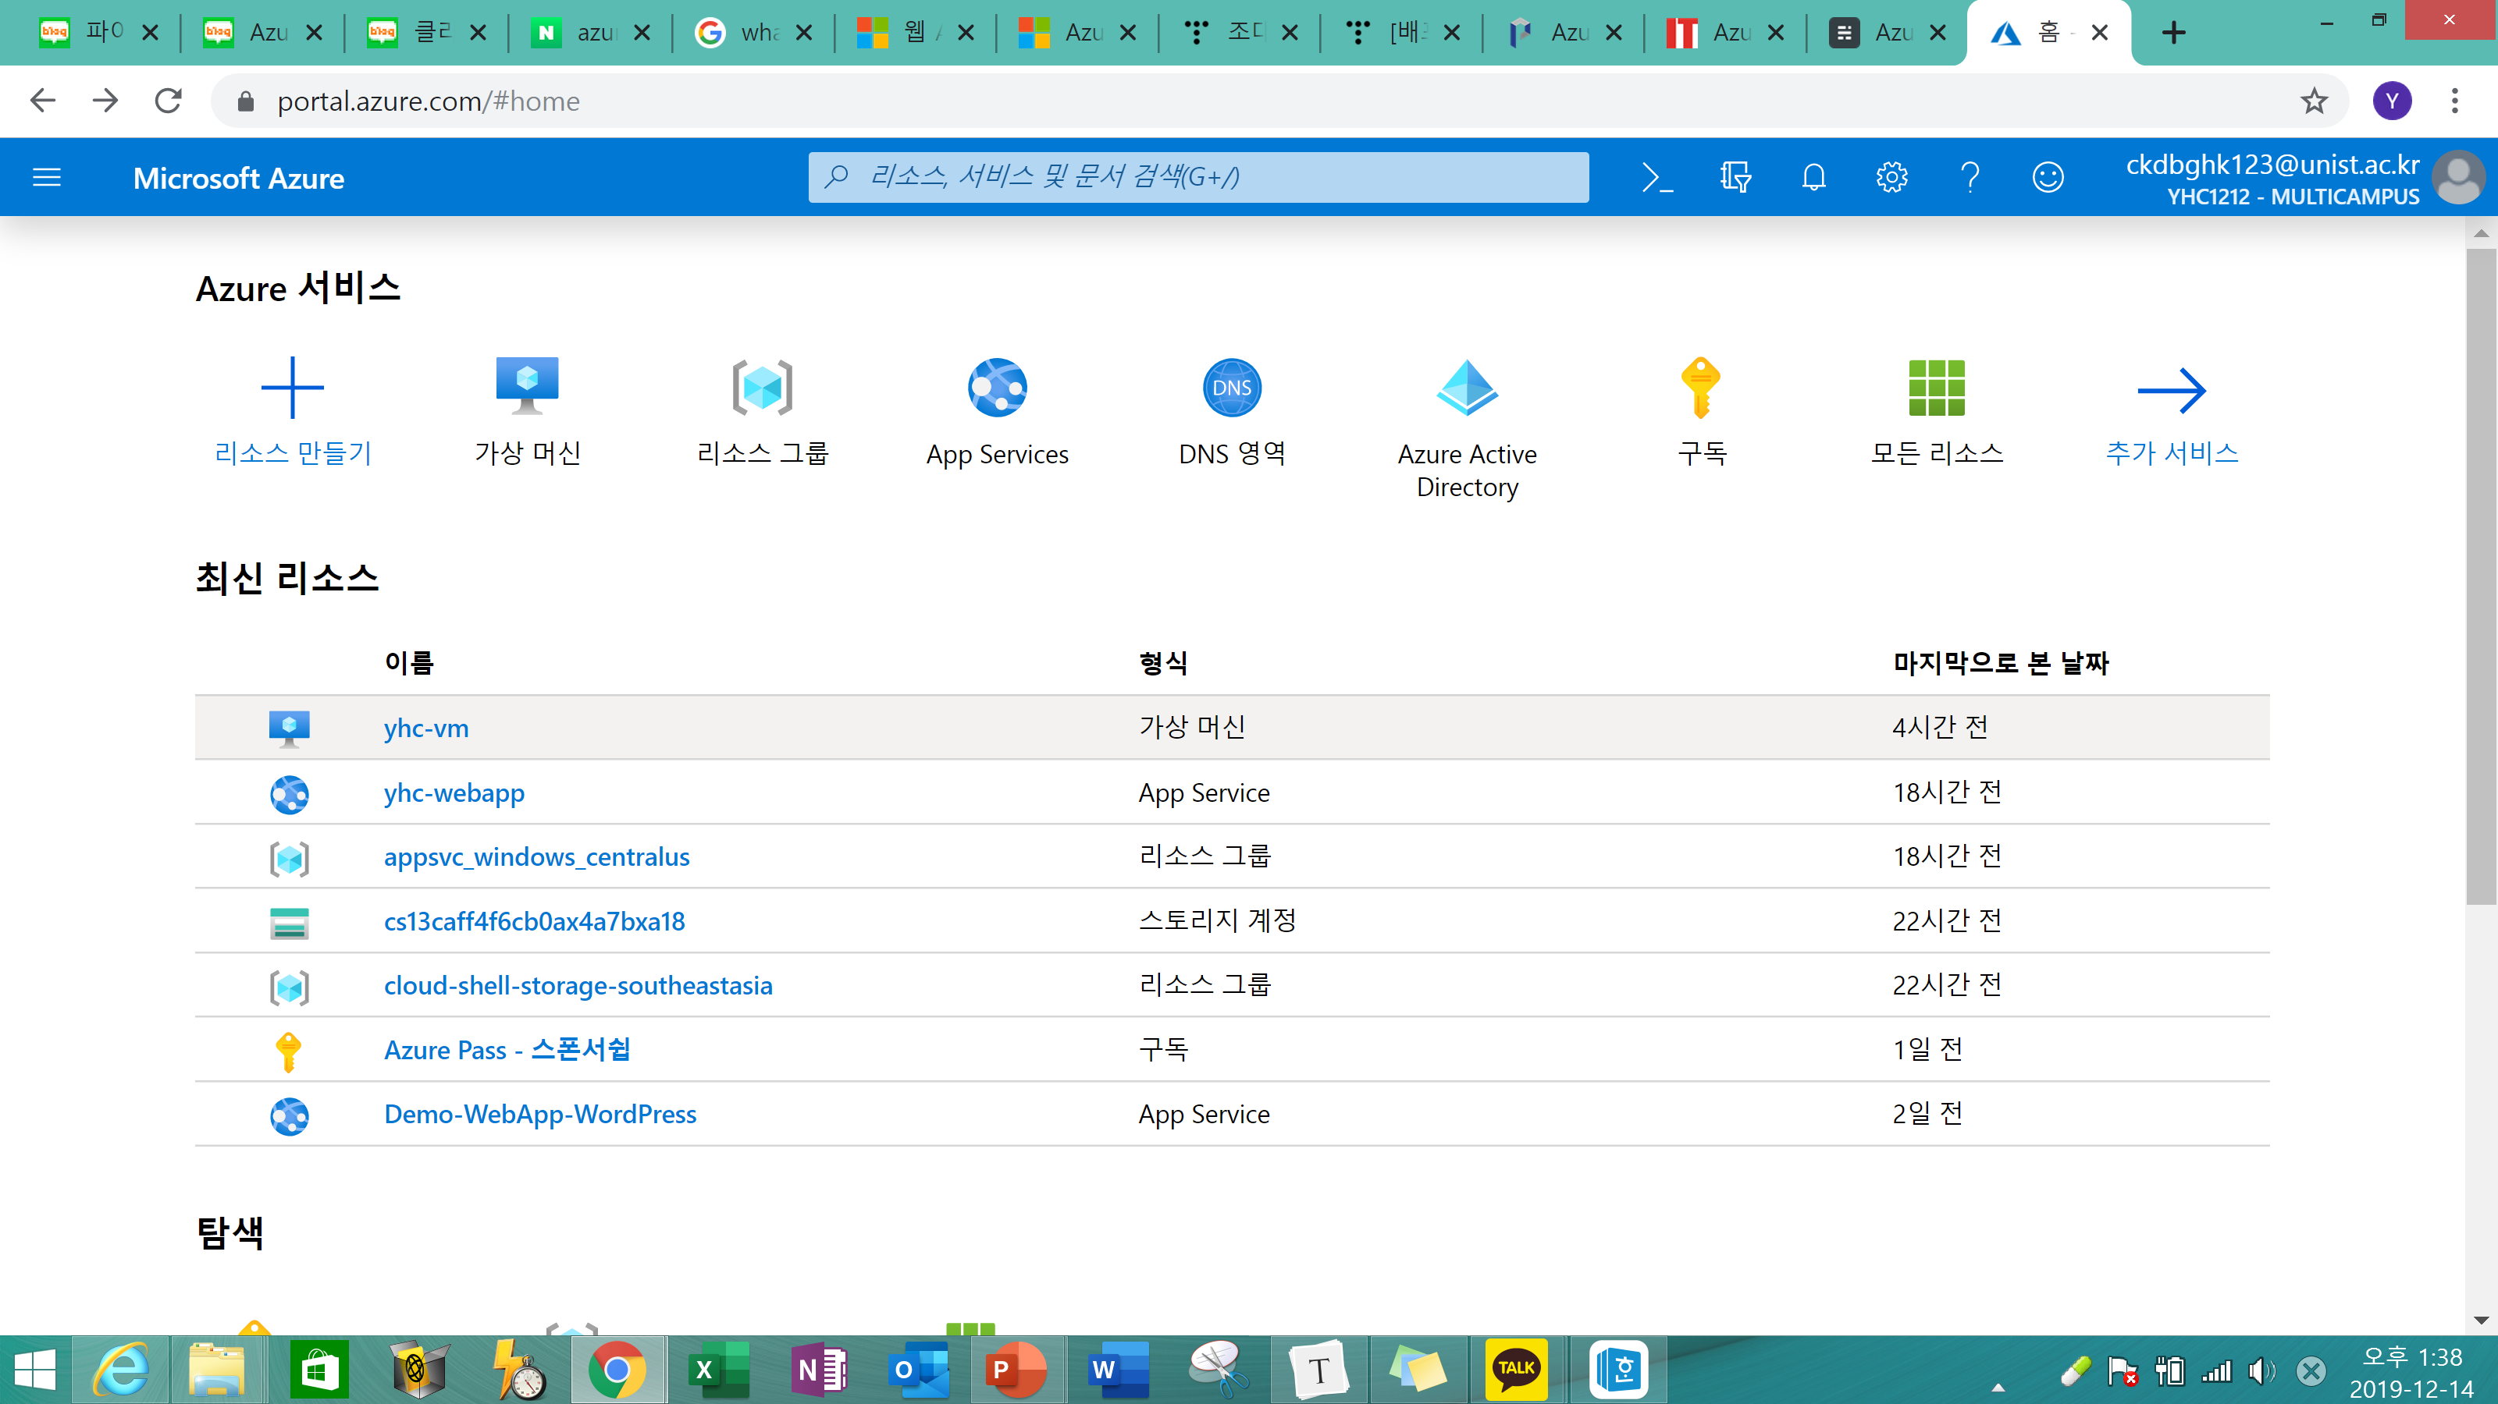
02
Azure에서 SQL설치
Azure SQL 설치방법
‘리소스 만들기’ 클릭

Slide 6
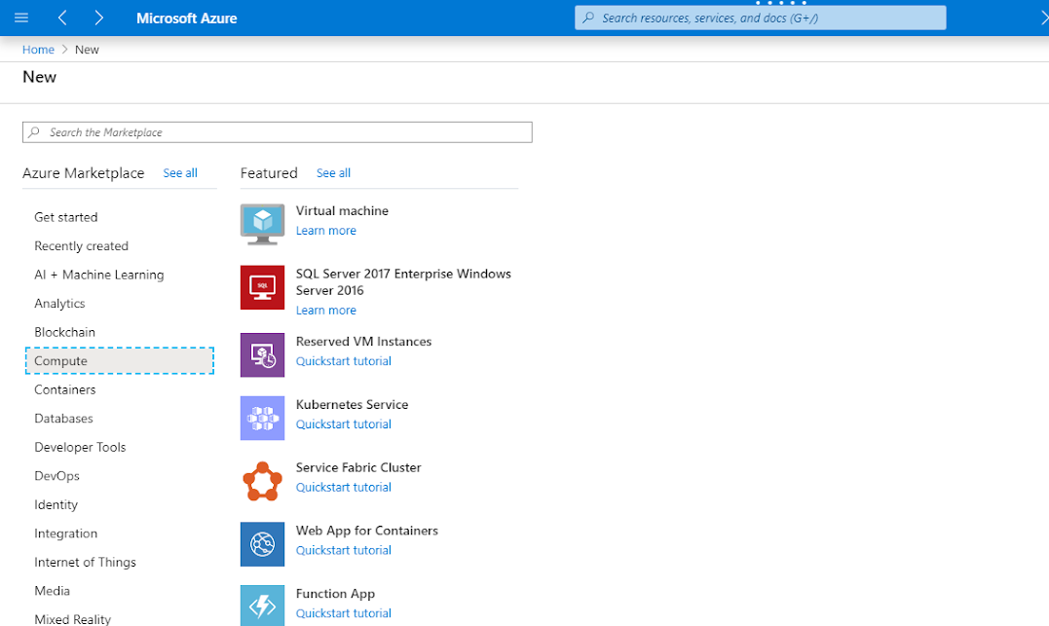
02
Azure에서 SQL설치
SQL in Azure VM 설치방법
2. ‘SQL Server 2017 Enterprise Windows Server 2016’ 클릭
1. ‘Compute’ 클릭

Slide 7
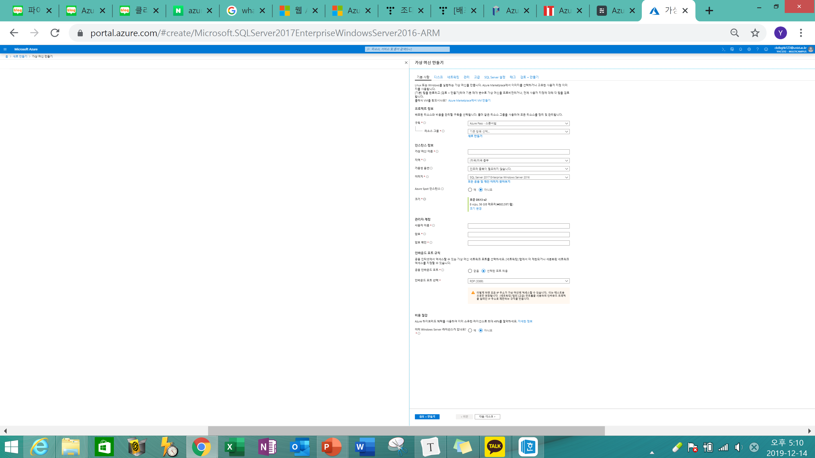
02
Azure에서 SQL설치
SQL in Azure VM 설치방법
2. User name : 고유한 이름
Password : 비밀번호
1.
Subscription : Azure pass
Resource group : 고유한 이름
Virtual Machine name : 고유한 이름
Region : East US
Image : SQL Server 2017 Enterprise Windows Server 2016
3. ‘review+create’ 클릭

Slide 8
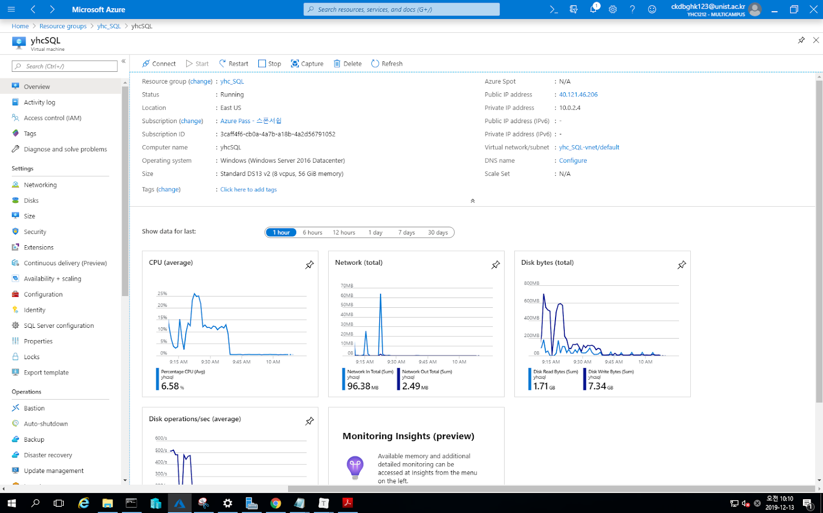
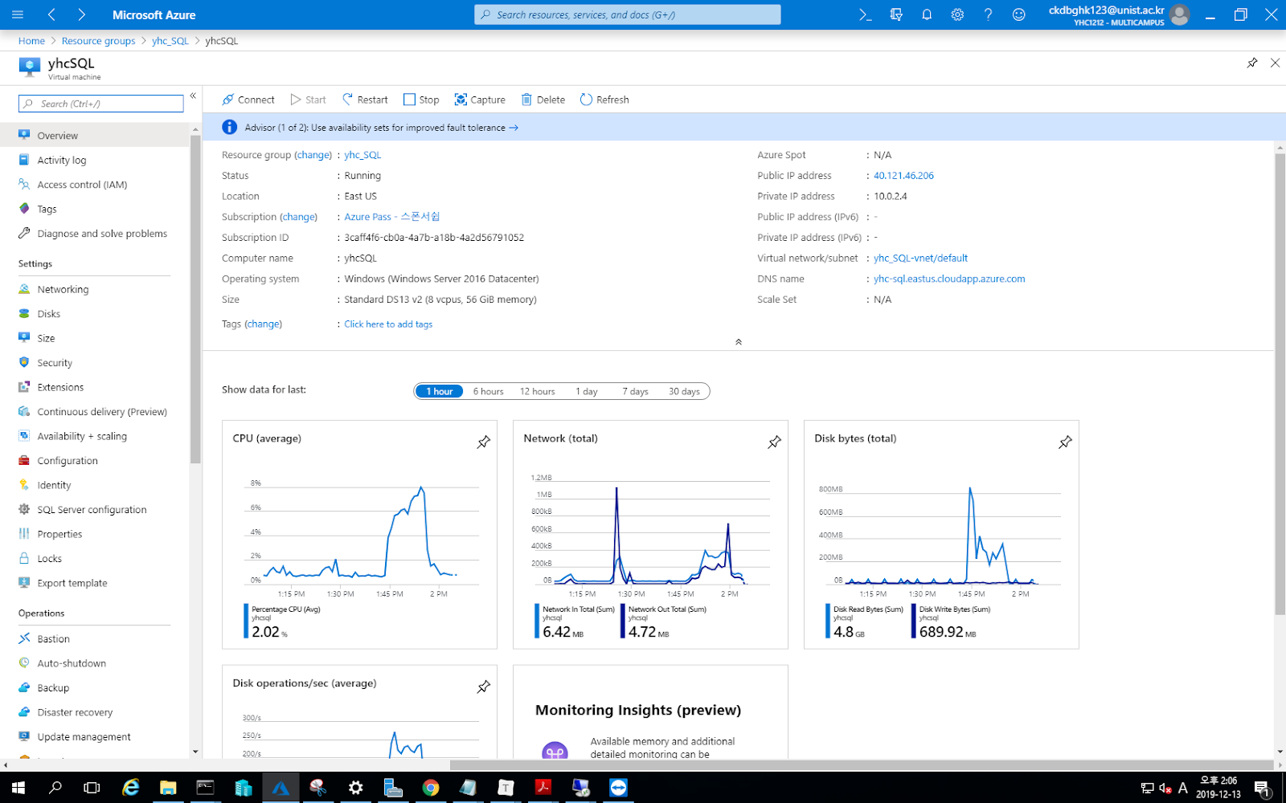
02
Azure에서 SQL설치
SQL in Azure VM 설치방법
1. ‘Configure’ 클릭하여 DNS name 변경
2. DNS name 복사

Slide 9
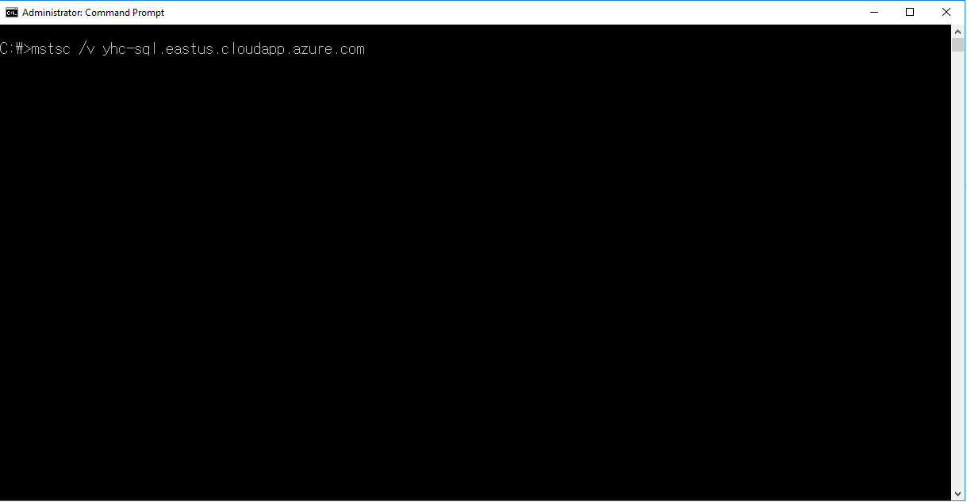
02
Azure에서 SQL설치
SQL in Azure VM 설치방법
cmd열어서 DNS name으로 VM접속

Slide 10
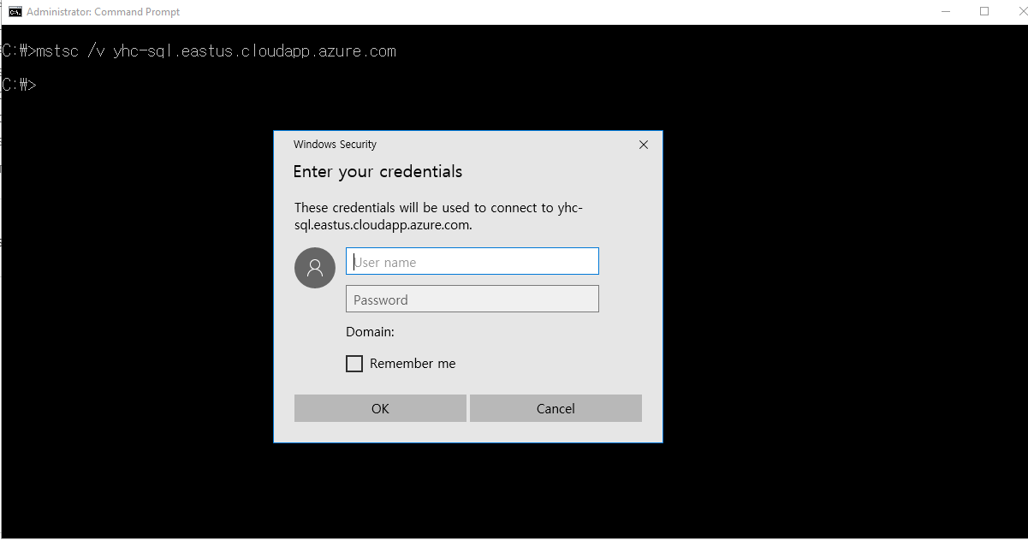
02
Azure에서 SQL설치
SQL in Azure VM 설치방법
VM만들때 설정했던
User name과 Password 입력

Slide 11
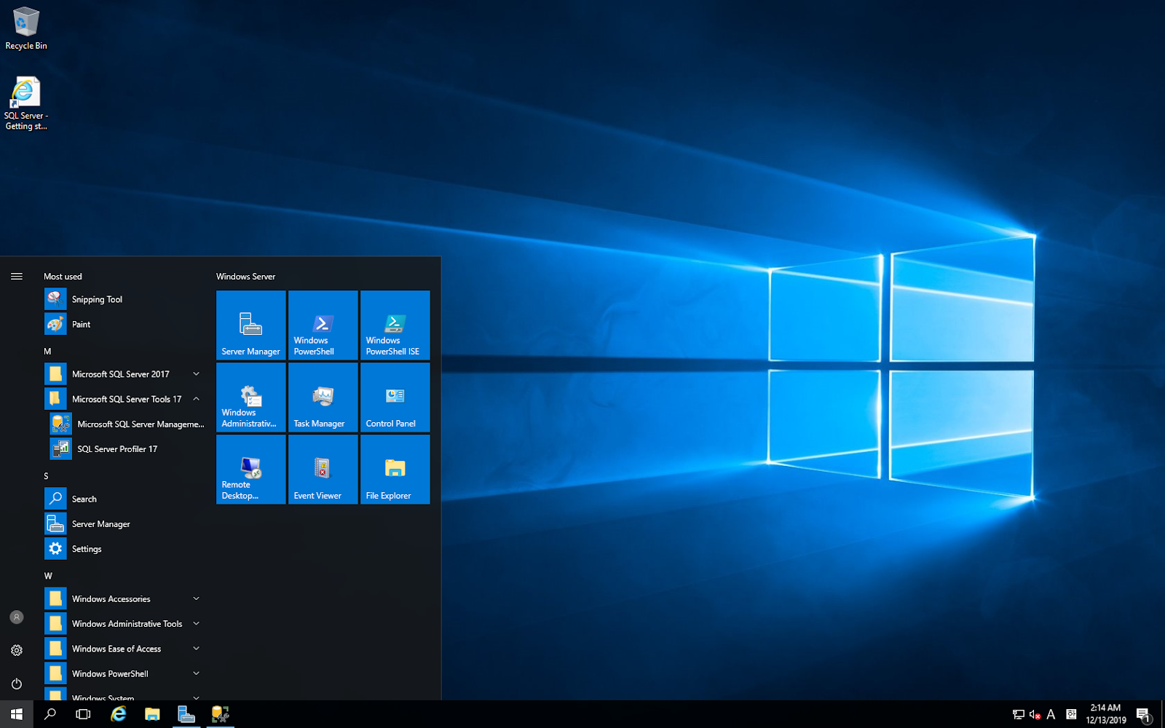
02
Azure에서 SQL설치
SQL in Azure VM 설치방법
2. ‘Microsoft SQL Server Tools 17’ 클릭
3. 하단에 나온 ‘Microsoft SQL Sever Management Studio’ 클릭
1. 윈도우 아이콘 클릭

Slide 12
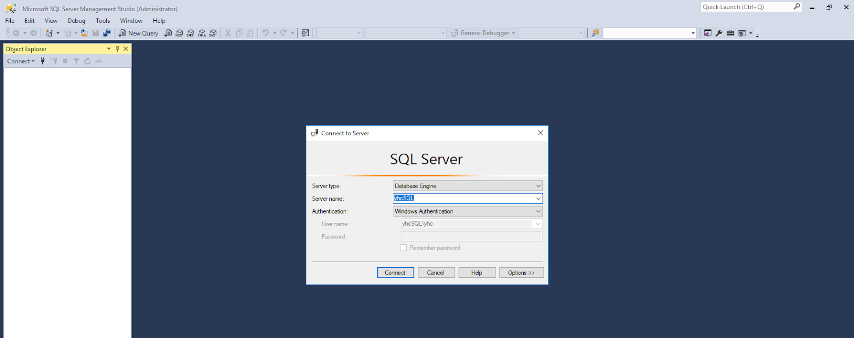
02
Azure에서 SQL설치
SQL in Azure VM 사용법
1. Server name, Authentication : VM 만들 때 설정한 user name 과 비밀번호 입력
2. ‘Create’ 클릭

Slide 13
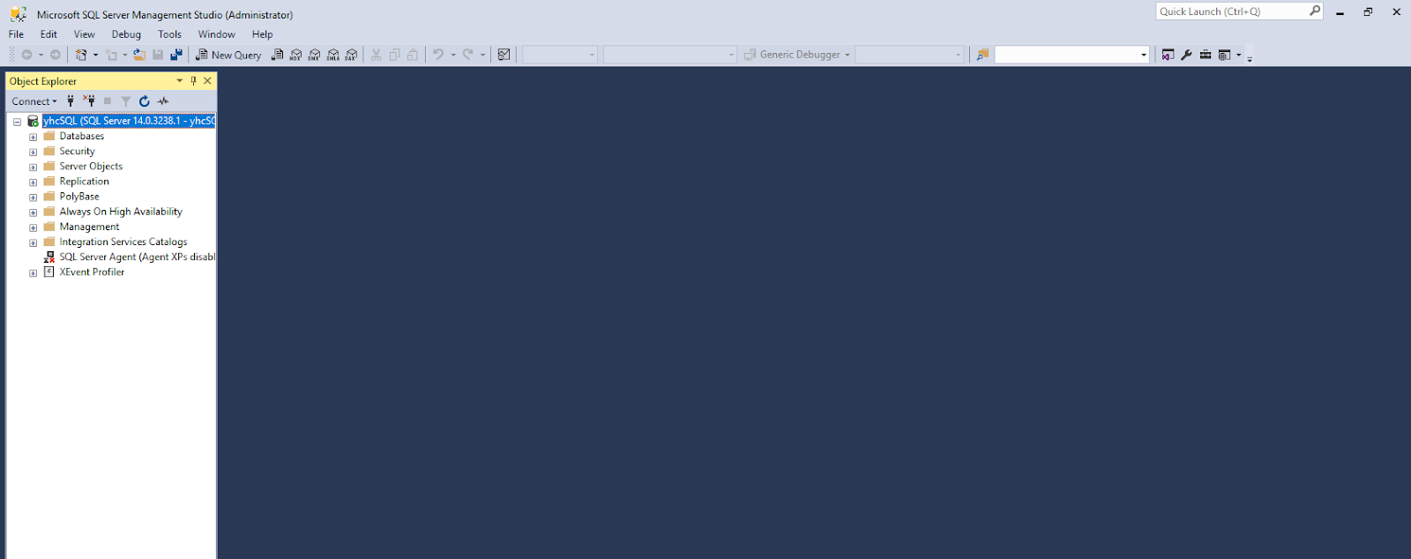
02
Azure에서 SQL설치
SQL in Azure VM 사용법
‘New Query’ 클릭

Slide 14
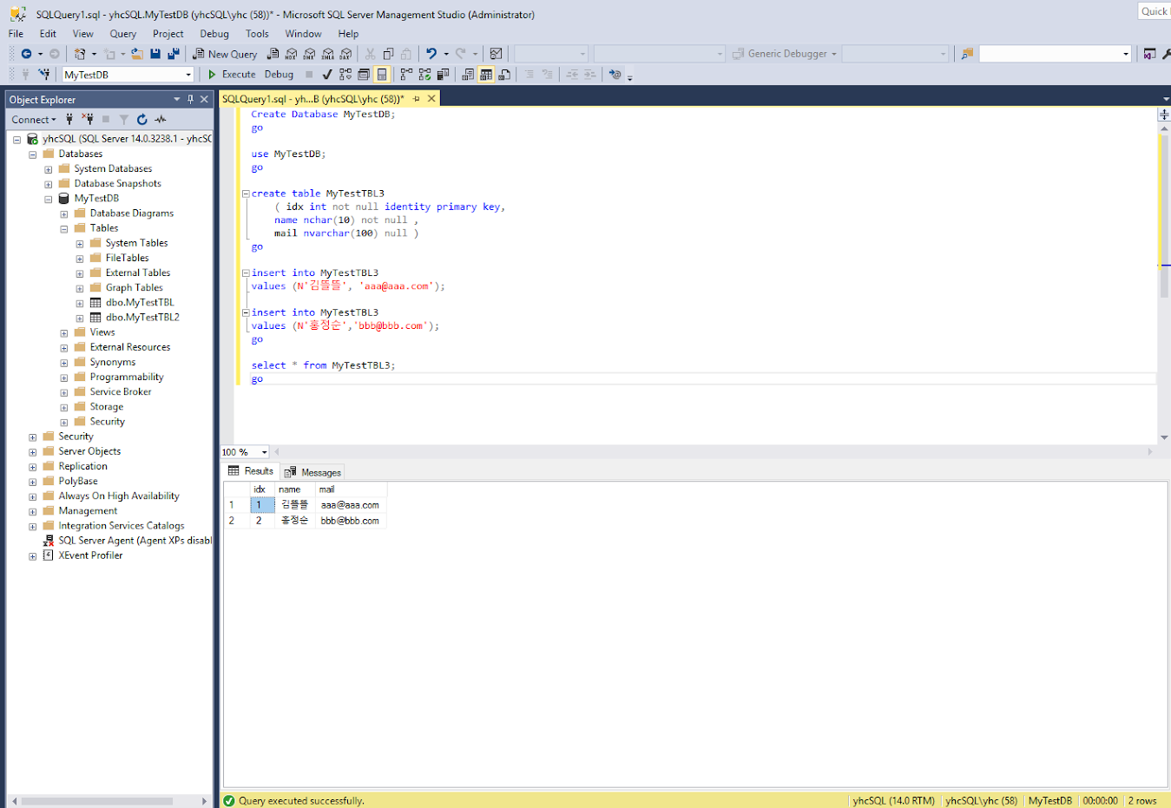
02
Azure에서 SQL설치
SQL in Azure VM 사용법
1. ‘New Query’ 클릭
2. 명령문 입력
3. 결과값
현재 파일의 정보

Slide 15
02
Azure에서 SQL설치
Azure SQL 설치방법
‘리소스 만들기’ 클릭

Slide 16
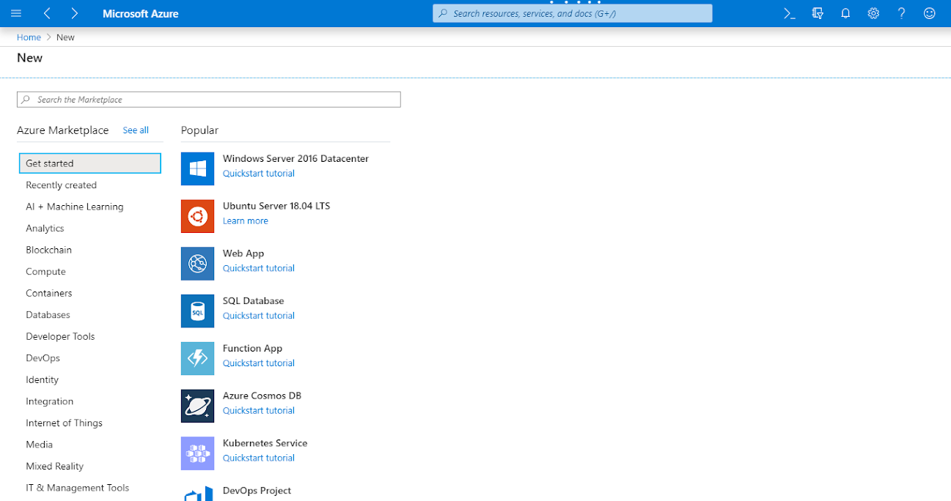
02
Azure에서 SQL설치
Azure SQL 설치방법
SQL Database 클릭

Slide 17
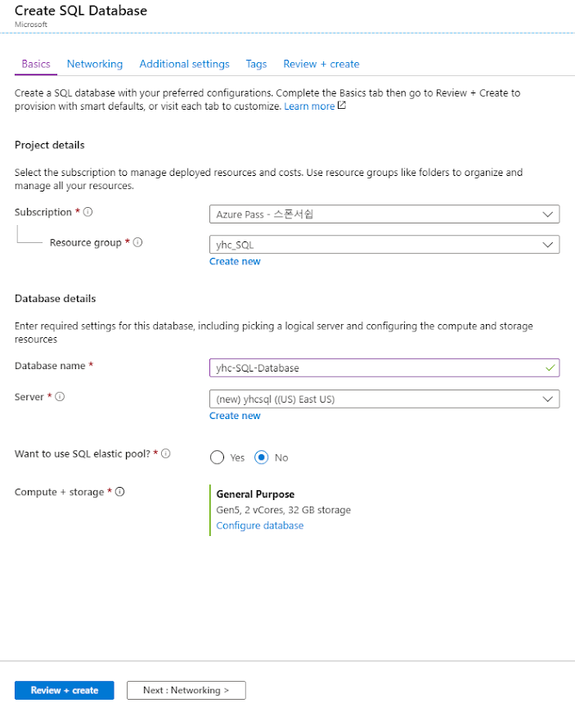
02
Azure에서 SQL설치
Azure SQL 설치방법
1. Subscription : Azure Pass
Resource group : 고유한 이름 적기
Database name : 고유한 이름 적기
Server : East Us
2. ‘Review+create’ 클릭

Slide 18
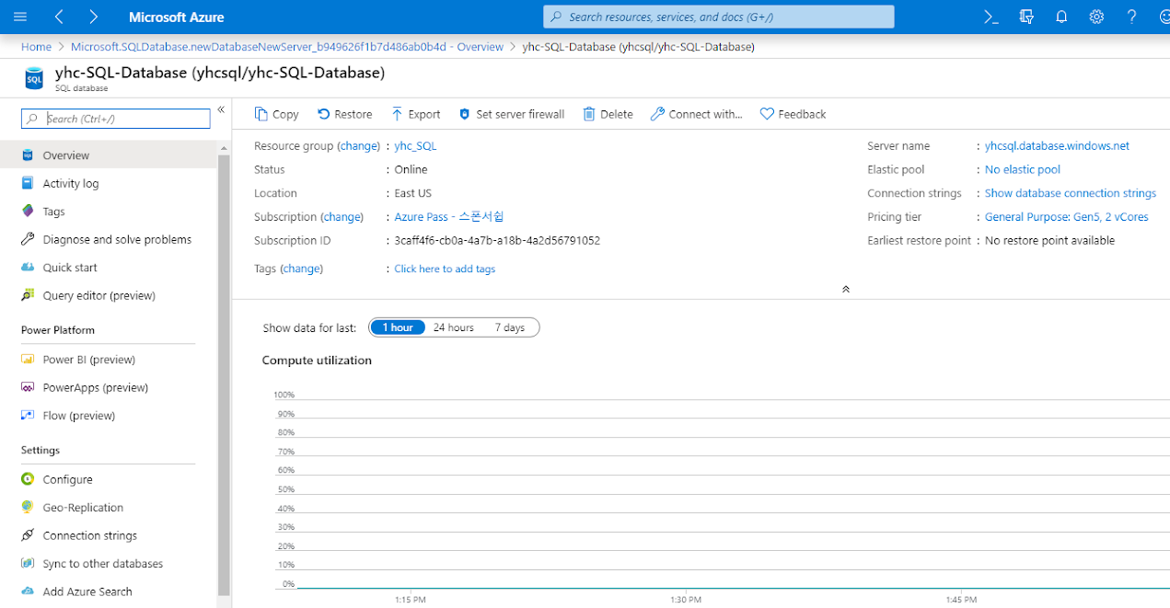
02
Azure에서 SQL설치
Azure SQL 설치방법
SQL Database가 설치 완료가 되면 ‘Server name’ 복사

Slide 19
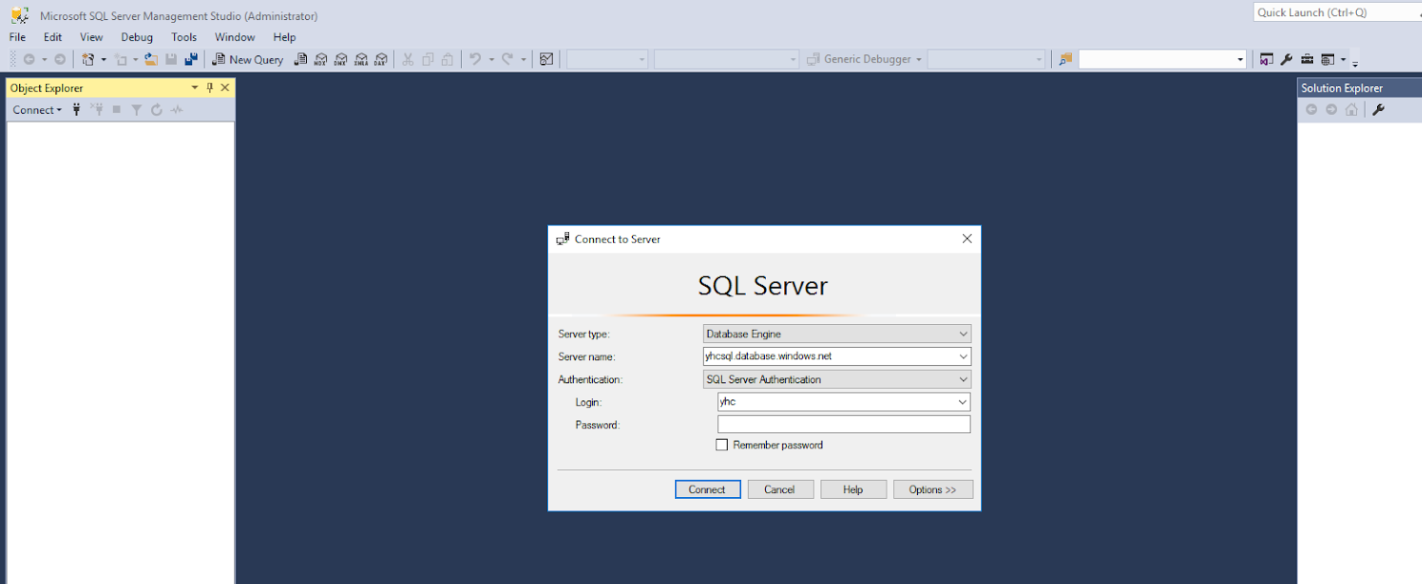
02
Azure에서 SQL설치
Azure SQL 사용법
1. SSMS 접속
2. Server type : Database Engine
Server name : 복사한 Server name
Authentication : SQL Server Authentication
Password : SSMS만들 때 만들었던 password
3. ‘Create’ 클릭

Slide 20
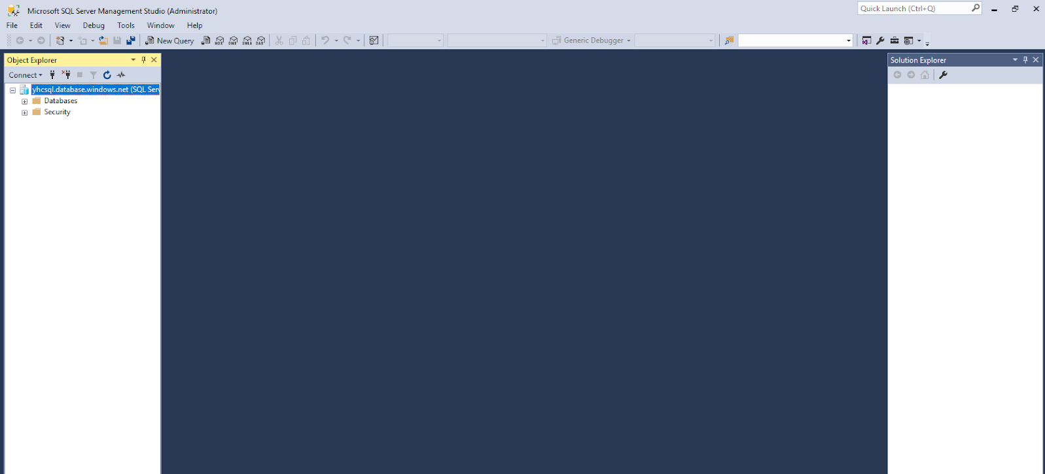
02
Azure에서 SQL설치
Azure SQL 사용법
‘New Query’ 클릭

Slide 21
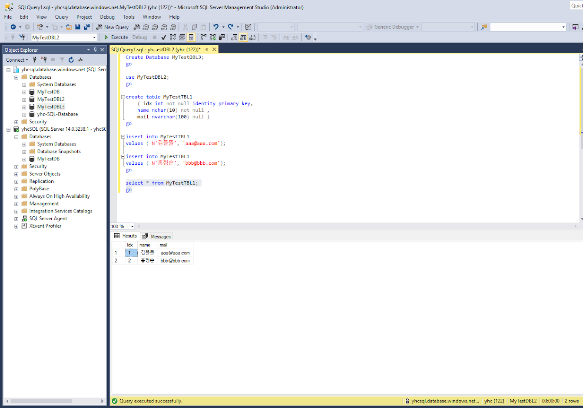
02
Azure에서 SQL설치
Azure SQL 사용법
2. ‘Execute’를 눌러 실행
1. 실행 시킬 코드 작성
3. 결과값이 나옴
현재 파일의 위치와 정보

Slide 22
감사합니다

